Slide 1
Ларионов Константин

Slide 2
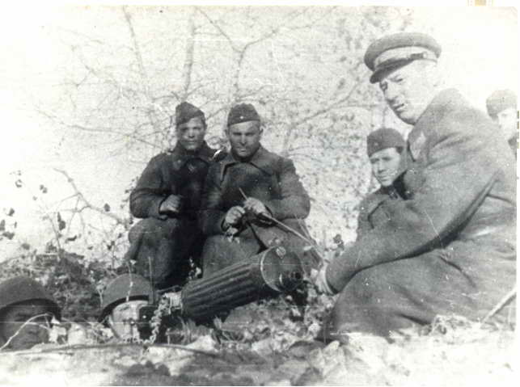
Солдатская жизнь

Slide 3
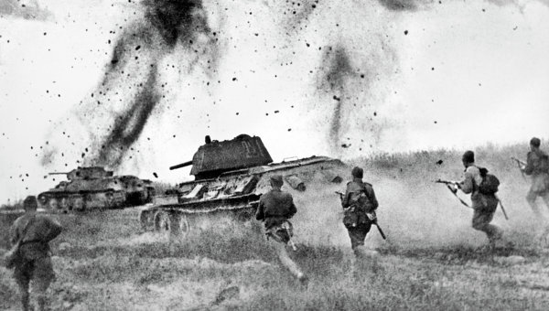
На войне как на войне
Бои на Орловско-Курской дуге

Slide 4
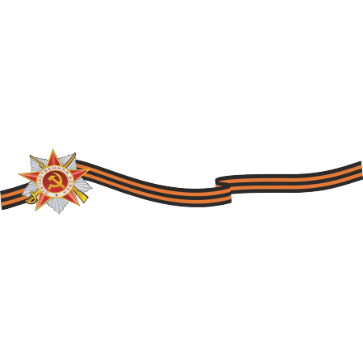
Пулеметный расчет Ларионова принял первый бой 12 июня 1943 года. Бой шел более четырех часов. Все бойцы из расчета Ларионова пали смертью храбрых в этом бою. Константин Анатольевич был ранен, попал в полевой госпиталь. Командир был награжден первой «Медалью за Отвагу».

Slide 5
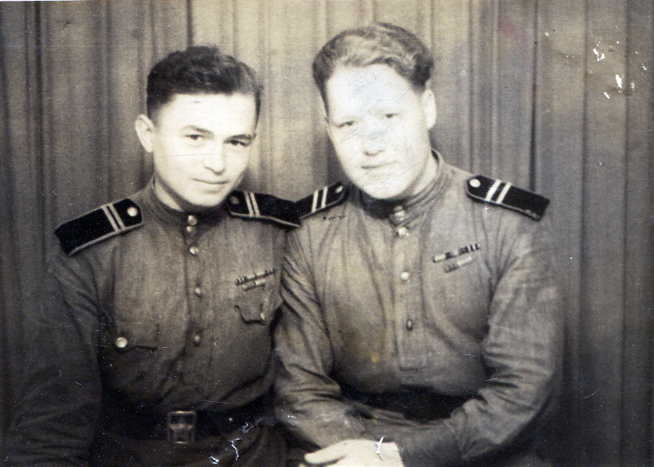
Вторая боевая награда – Медаль за Отвагу

Slide 6
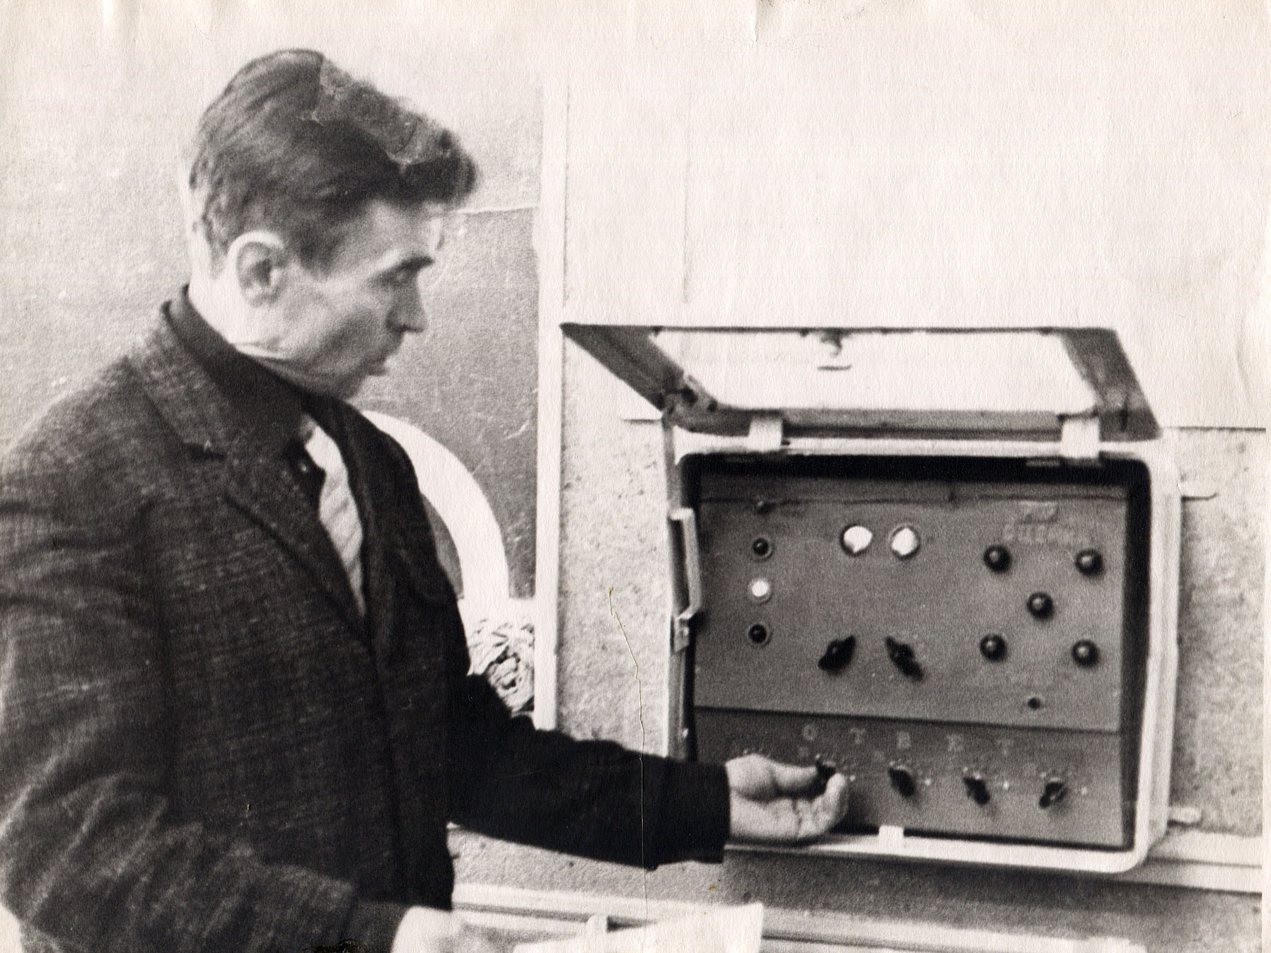
Константин Анатольевич проработал 28 лет в СПТУ-41

Slide 7
Константин Анатольевич Ларионов награжден знаком «Отличник профтехобразования», его имя занесено в Книгу Почета училища.

Slide 8
Награды Ларионова К.А.
Орден Красной Звезды за взятие Берлина
Орден Славы III степени за взятие Варшавы
Медаль за отвагу на Орловско-Курской дуге
Медаль за отвагу в Германии за взятие города-крепости
Медаль за боевые заслуги под Смоленском
Медаль за оборону Ленинграда

